Slide 1

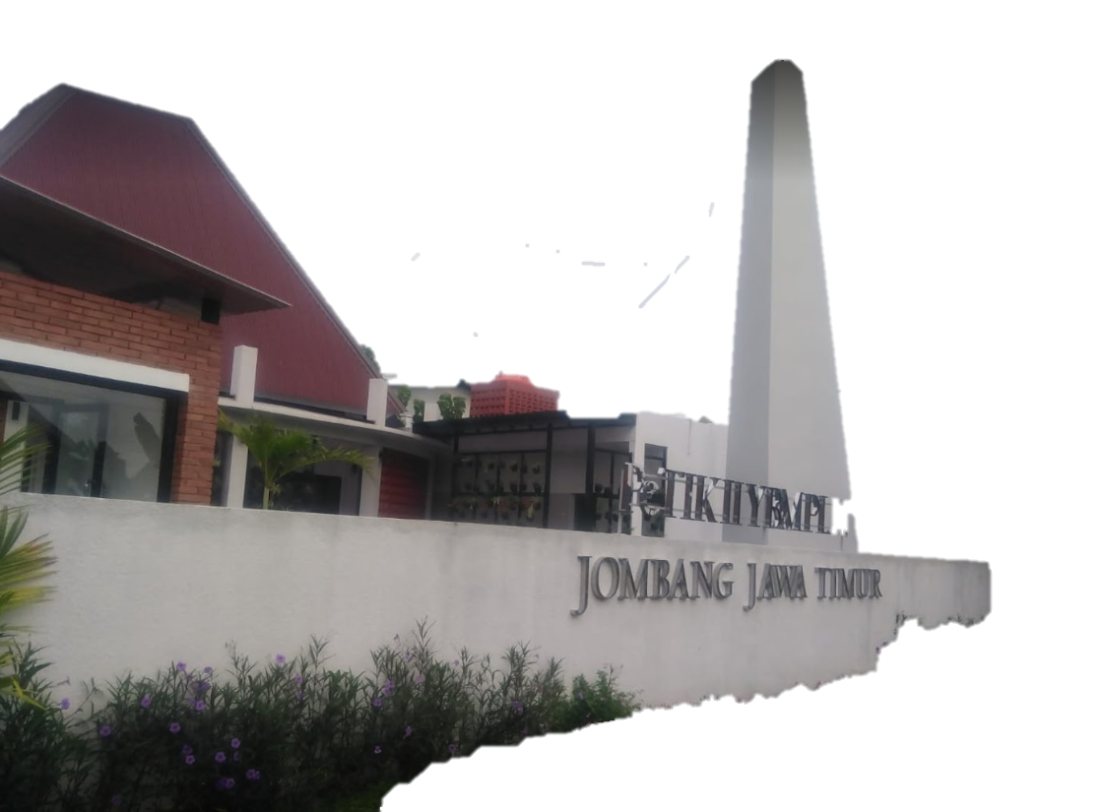


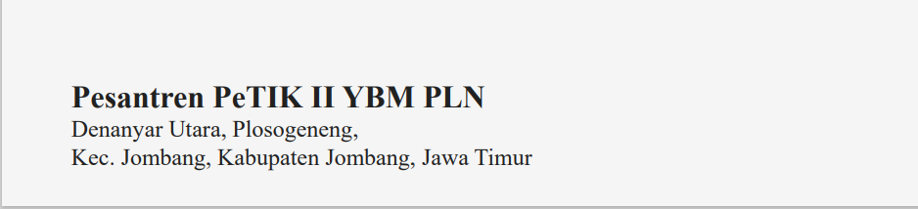
peTIK II jombang
Creaturs future skilled profesionals

Slide 2
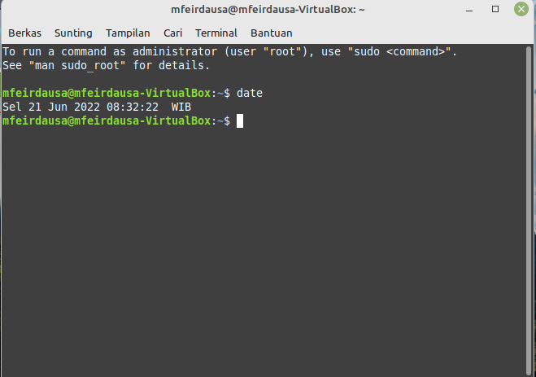

Contoh dalam menjawab Soal
Perintah shell linux untuk
menampilkan hari, bulan, tanggal,
jam, dan tahun pada saat ini.

Slide 3
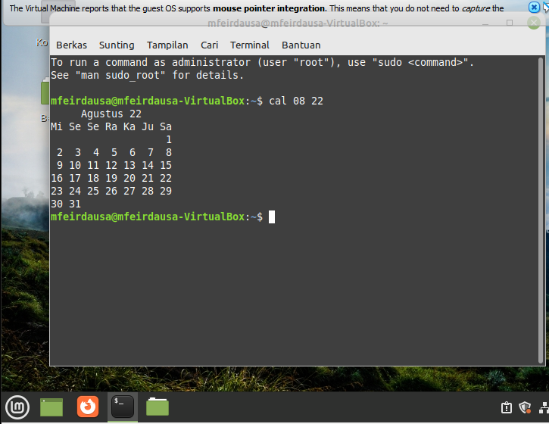
jawaban
Soal
Ketiklah perintah shell linux untuk
menampilkan kalender bulan
Agustus tahun 2022.

Slide 4
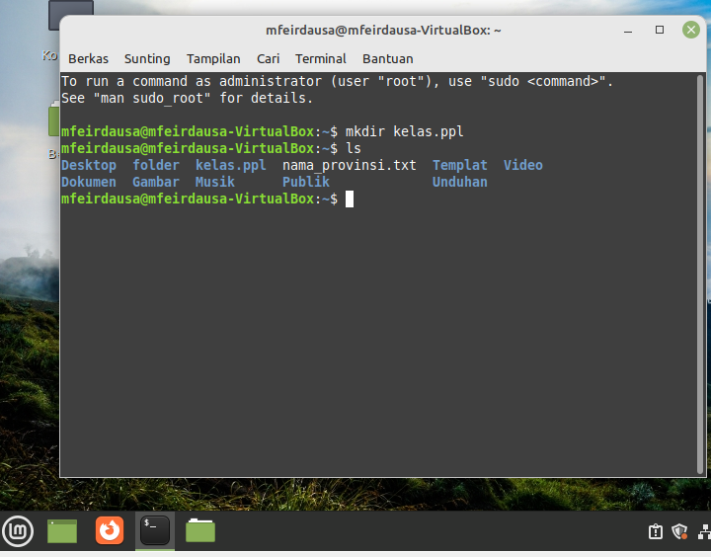
Ketiklah perintah shell linux untuk
membuat directory yang Bernama
kelas_ppl. Kemudian ketiklah
perintah untuk mengecek directory
tersebut apakah sudah ada atau
belum

Slide 5
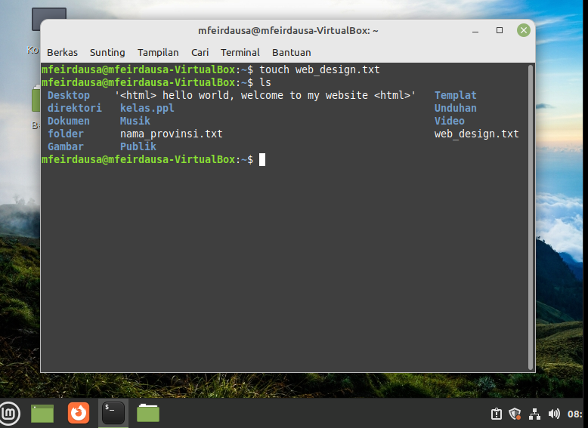
Ketiklah perintah shell linux untuk
membuat file yang bernama
web_design. Kemudian ketiklah
perintah untuk mengecek file
tersebut apakah sudah ada atau
belum

Slide 6
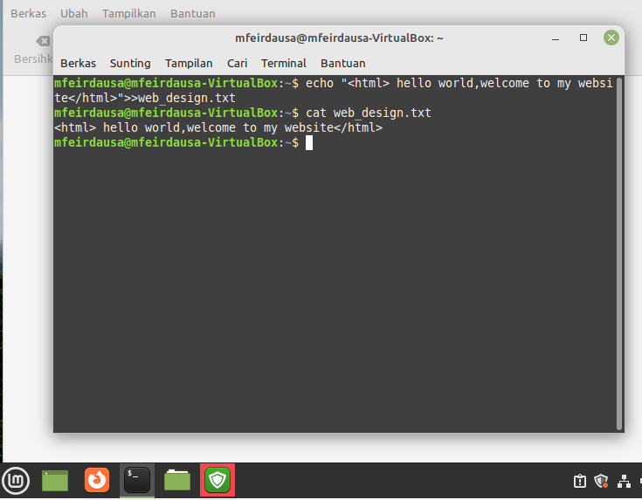
Ketiklah perintah shell linux untuk
menginput sebuah kalimat sebagai
berikut; “<html> Hello World,
Welcome To My Website </html>”
ke dalam file web_design.txt.
Kemudian ketiklah perintah untuk
menampilkan data pada file
web_design.txt

Slide 7
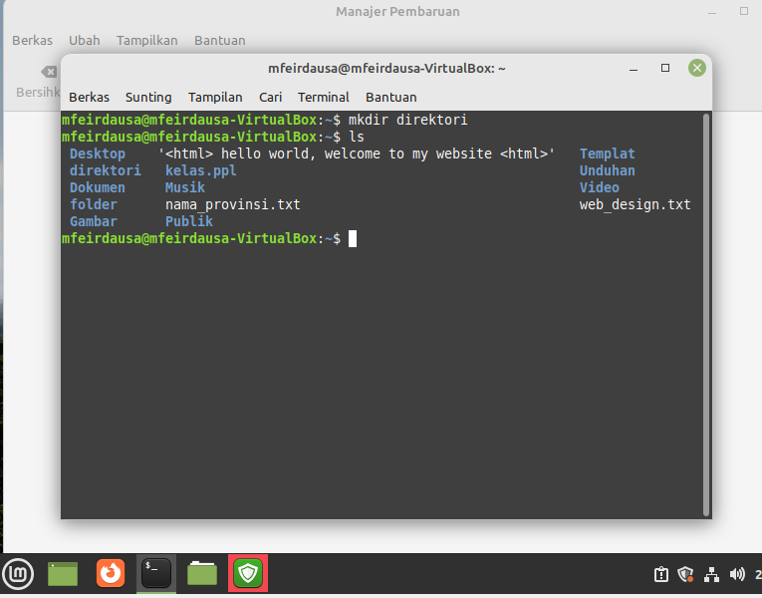
Ketiklah perintah shell linux untuk
membuat directory dengan nama
direktori. Kemudian ketiklah
perintah untuk mengecek directory
tersebut apakah sudah ada atau
belum.

Slide 8
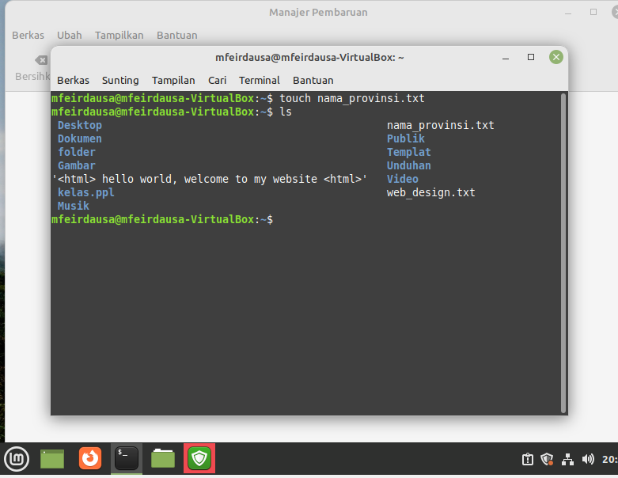
Ketiklah perintah shell linux untuk
membuat file dengan nama provinsi.
Kemudian ketiklah perintah untuk
mengecek file tersebut apakah sudah
ada atau belum.

Slide 9
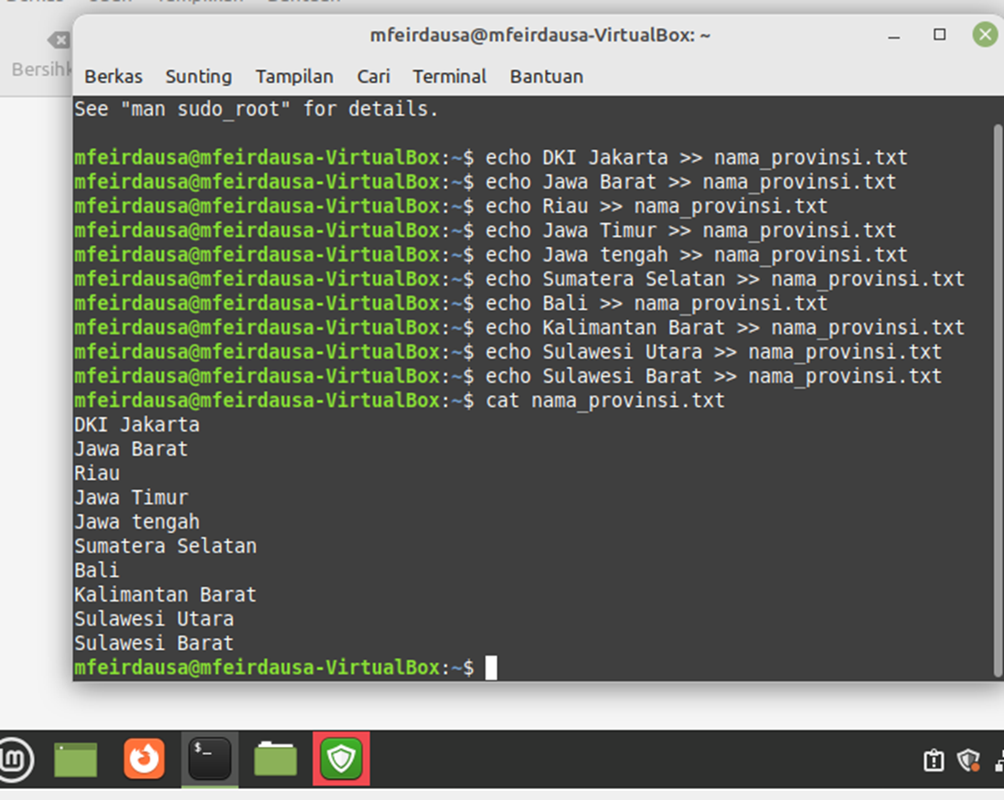
Ketiklah perintah shell linux untuk
menginput beberapa data sebagai berikut;
DKI Jakarta, Jawa Barat, Riau, Jawa
Timur, Jawa Tengah, Sumatera Selatan,
Bali, Kalimantan Barat, Sulawesi Utara,
Sumatera Barat, ke dalam file
provinsi.txt. Kemudian ketiklah perintah
untuk menampilkan data pada file
provinsi.txt

Slide 10
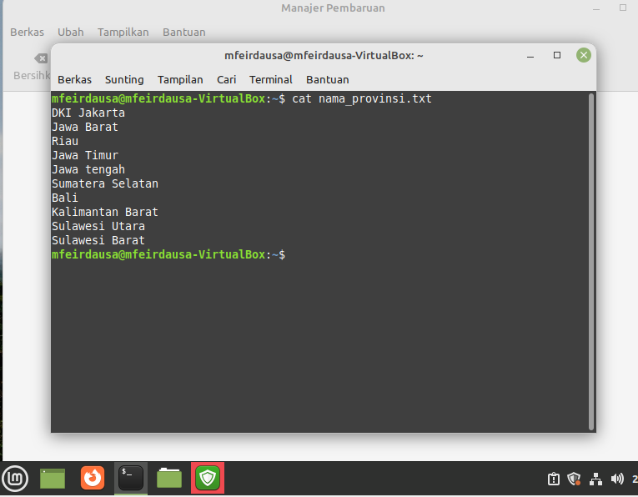
Ketiklah perintah shell linux untuk
menampilkan data seperti gambar
disamping.

Slide 11
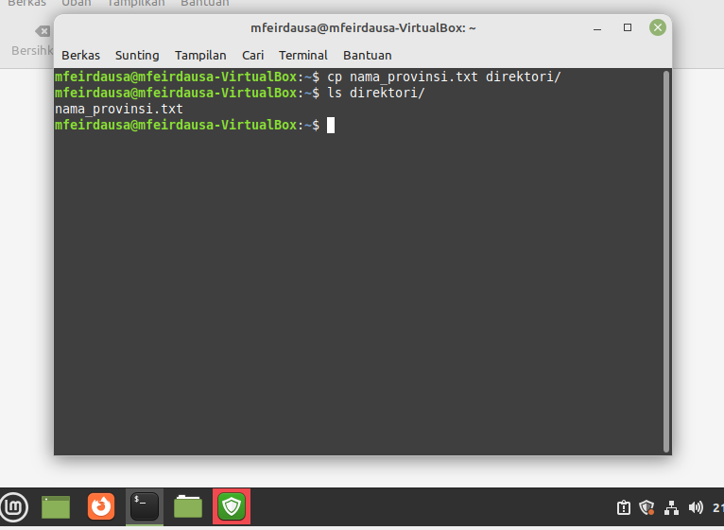
Ketiklah perintah shell linux untuk
memindahkan data provinsi.txt ke
dalam folder direktori/. Kemudian
ketiklah perintah shell untuk
menampilkan file provinsi.txt
apakah sudah ada atau belum di
folder directory.

Slide 12
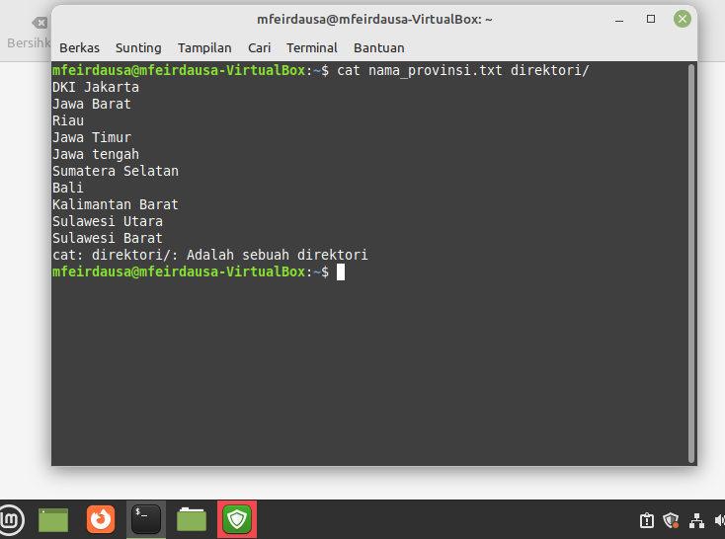
Ketiklah perintah shell linux untuk
membuat directory seperti gambar
disamping

Slide 13
Terima kasih

